Slide 1

汇报人：Kuangan001
气动无压风门

Slide 2
01
气动无压风门介绍
目录
02
气动无压风门主要特点：
03
气动无压风门安装及调试
04
气动无压风门安装
05
气动无压风门开箱及检查

Slide 3
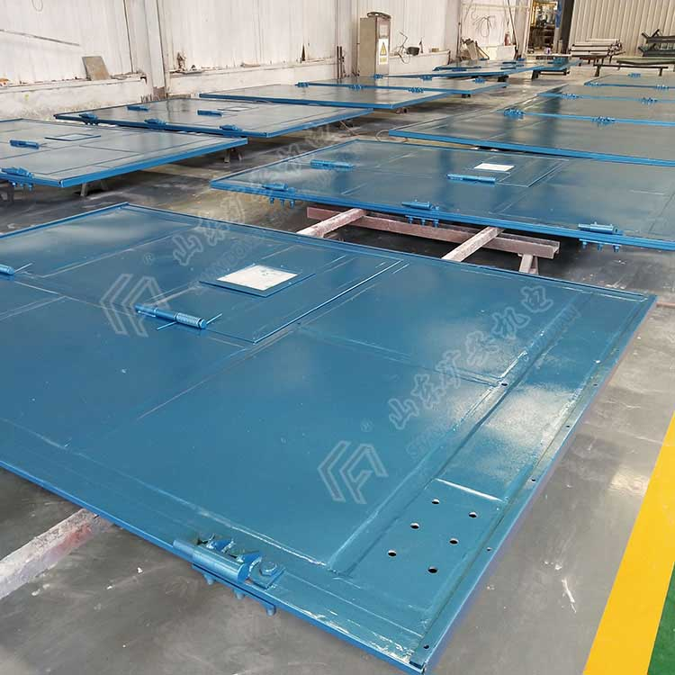
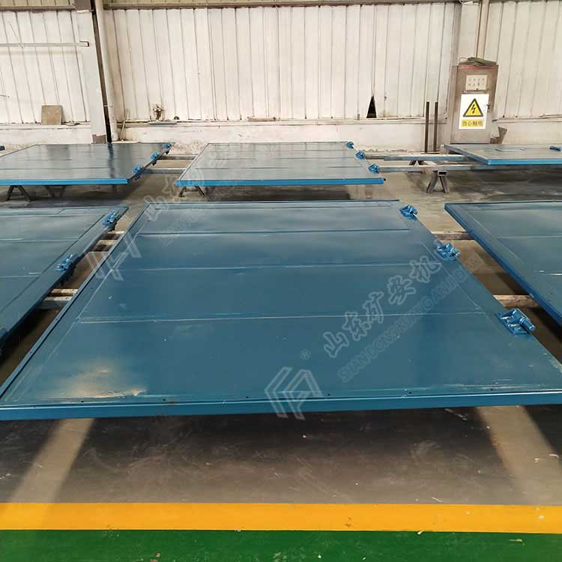
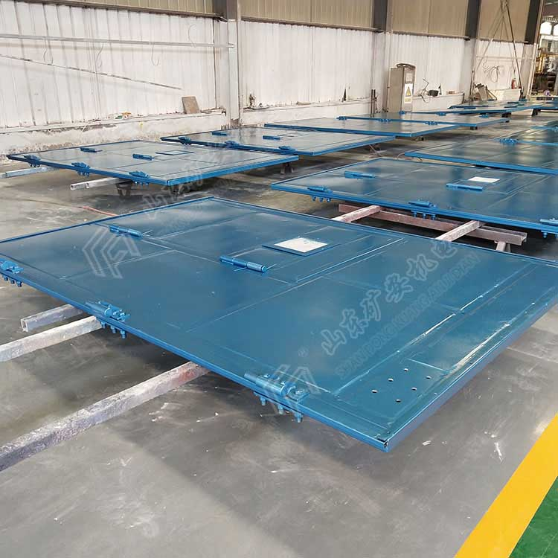
气动无压风门

Slide 4

气动无压风门介绍
气动无压风门是目前我国煤矿井下较为理想的一种风门，主要用于矿山井下进回风巷和主要进回风巷之间每个联络巷中，它打破了长期以来老式传统风门的结构型式，巧妙地把作用在风门上的风压通过平衡结构将其转化为一种内力，充分显示出该风门结构特别，使用简单，an全可靠等优点，受到专家和用户的高度评价，是目前这些风巷中所用风门的替代品。

Slide 5
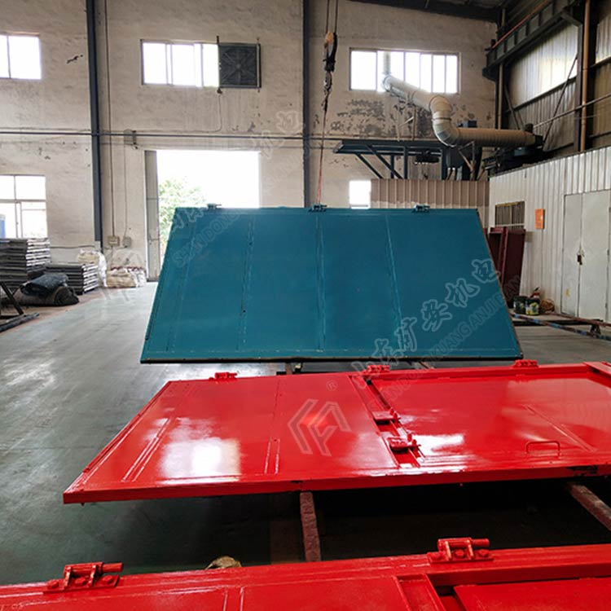
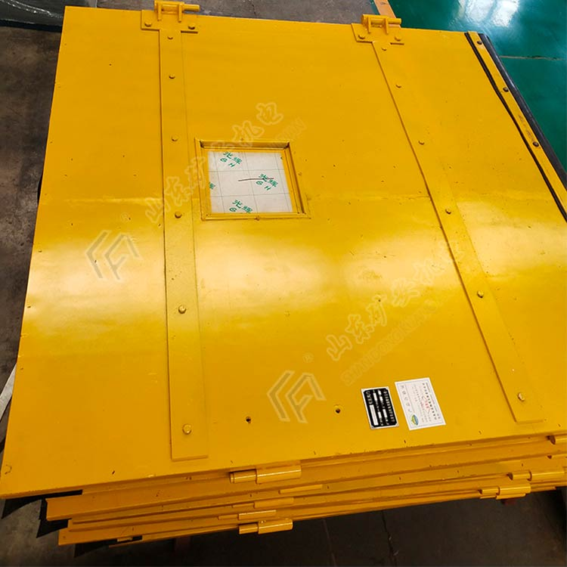
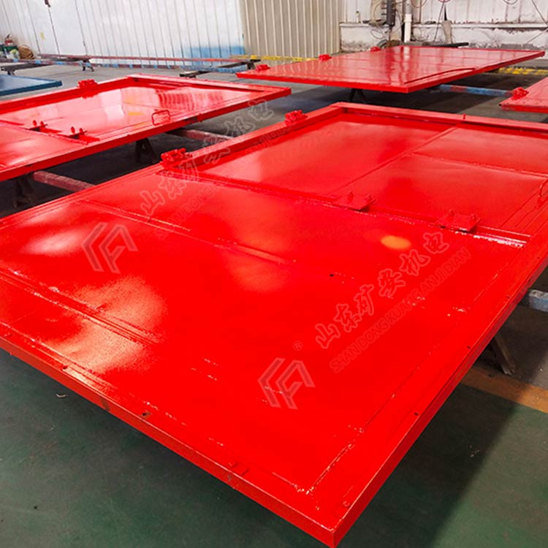
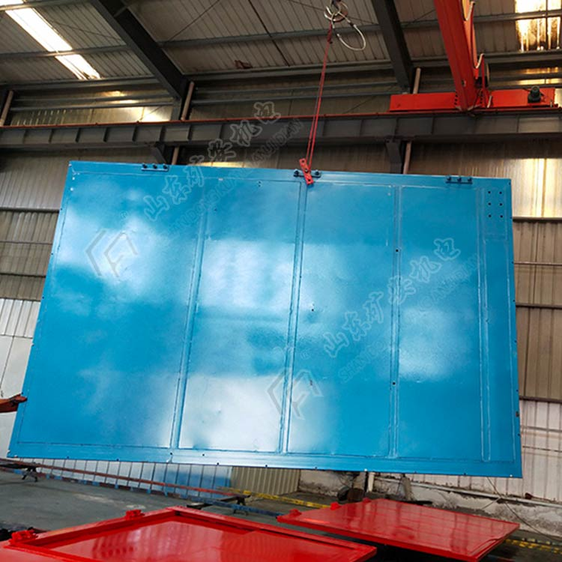
气动无压风门

Slide 6
气动无压风门主要特点
1、开启力小（150n），开启力与巷道内风压的大小方向无关。
2、正反双向控制风流，不必另设反向风门。
3、安装控制感应系统，可实现风门自动开闭。
4、双向密闭、漏风量小。
01
5、风门关闭时平稳，行人行车an全可靠。
6、无压风门钢制结构，防腐、防潮、强度大、不易变形。
7、两道风门始终保持其中一道关闭，防止风流短路。
8、门扇开启角度≥90°。
02

Slide 7
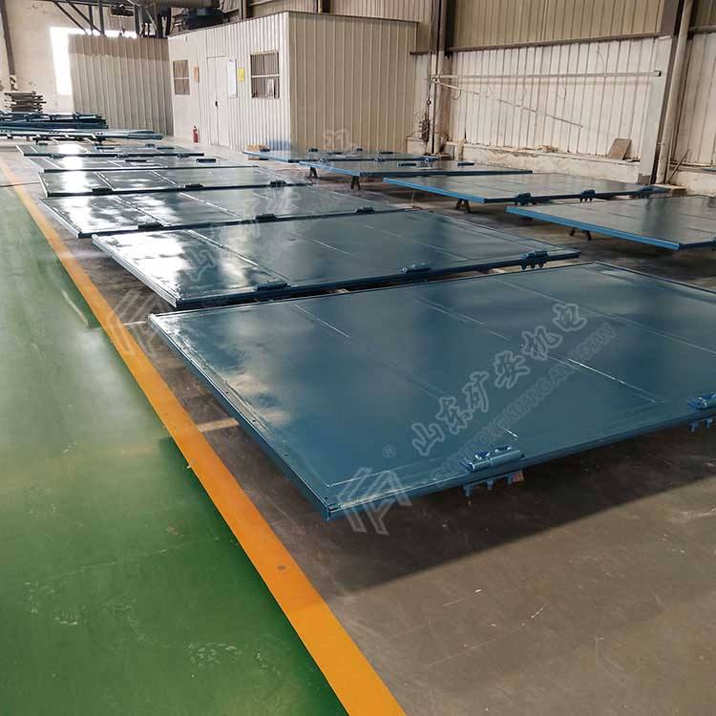
气动无压风门安装及调试
气动无压风门在矿方通风人员指定位置安装手动平衡风门，安设地点应符合以下要求：
⑴ 地面、轨道面平缓，无积水，无明显起伏。
⑵ 如同时提运矿车，风门下部应考虑为提升钢丝绳留出通过的空间。
⑶ 如遇条件无法满足或其它特殊情况，可与我公司解决。

Slide 8
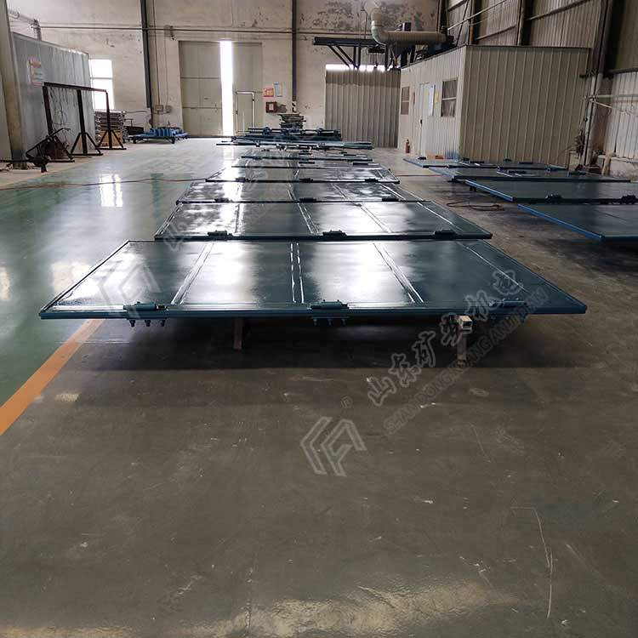
气动无压风门安装
⑴ 在选址位置进行混凝土基础制作，如巷道局部不规则，应考虑进行局部修整。巷道过宽，应对巷帮进行局部砌碹和加固，巷道过窄，应考虑局部拓宽。门框固定支架应牢固固定于混凝土基础内，确保门框在风门长期运行的情况下不发生松动现象。
⑵ 用于钢丝绳导向的滑轮组应用锚杆牢固固定在巷道壁上，钢丝绳绕在各滑轮组上，牵引每套风门上的重力平衡锤，实现风门的平衡，最终安全平缓可靠的实现风门的启闭。

Slide 9
气动无压风门开箱及检查
⑴ 开箱注意事项
在开箱时要注意不要划伤机器表面，不要进行猛烈敲击。
⑵ 检查内容
① 在运输中是否有破损现象。
② 检查产品是否完好无严重刮痕、脱漆、磕碰变形等,包装箱内除产品外还应附有装箱单、产品合格证、使用说明书及出厂检验报告等。

Slide 10
感
谢
Kuangan001
聆
听

